Slide 1


POST APP
FIKRI REFO JULIANTO

Slide 2




SPESIFIKASI
FITUR
🔹 Autentikasi Pengguna – Registrasi & login untuk mengakses fitur utama.
🔹 Manajemen Postingan – Pengguna dapat membuat, mengedit, dan menghapus posting.
🔹 Komentar & Balasan – Hanya pengguna terdaftar yang dapat berkomentar dan akkmemberikan satu tingkat balasan.
🔹 Pencarian & Filter – Temukan posting berdasarkan judul, kategori, atau pembuatnya.
🔹 Sorting & Penyaringan – Urutkan dan sesuaikan tampilan posting sesuai kebutuhan.
🔹 Profil Pengguna – Kelola informasi pengguna.
🔹 Interaksi Sosial – Fitur like, views, share, dan komentar untuk meningkatkan engagement.
🔹 Dashboard Admin – Menampilkan grafik data aplikasi dan Manajemen Kategori.

Slide 3
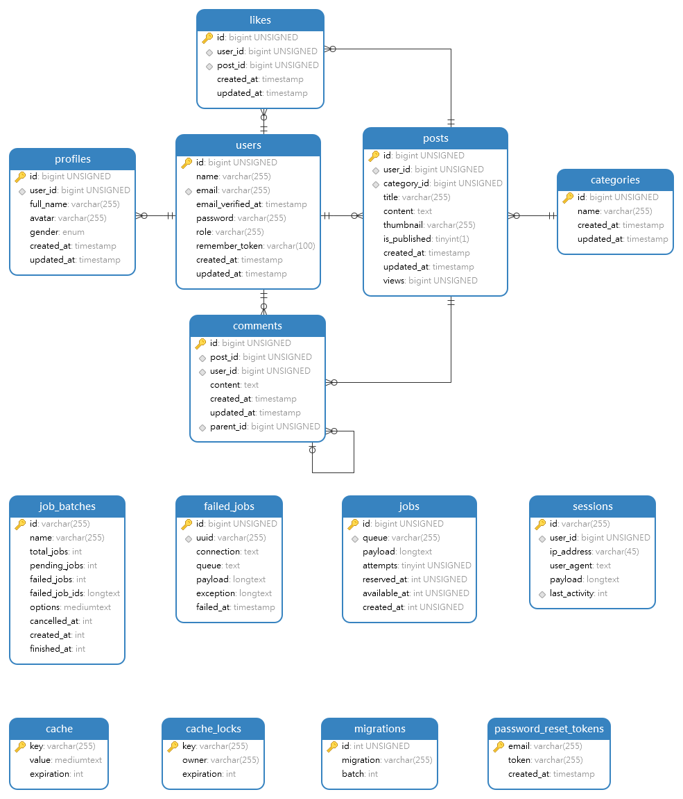

TABEL

Slide 4


TERIMAKASIH
Semoga Bermanfaat

